Slide 1





TOÁN
TOÁN
Trang 7
Măng non

Slide 2


Khởi
ĐỘNG

Slide 3




Cuộc thi trồng hoa
Để cho cây phát triển và có những đóa hoa tươi thắm chúng ta cần làm gì nhỉ?
Hãy sẵn sàng trải nghiệm với tớ nhé!

Slide 4











Đất
Phân bón
Nước
1
2
3
Notes:
Kích vào chậu cây đánh số để đi đến câu hỏi. Kích vào các điều kiện chăm sóc cây để hoa nở. Kích vào biểu tượng vương miện góc phải để kết thúc trò chơi.

Slide 5




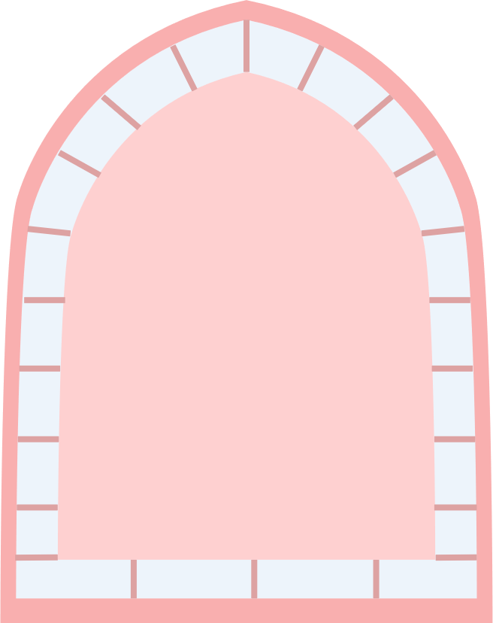

Câu 1: Tính giá trị của biểu thức 280 + m với m = 20
260
320
300
400
B
D
A
C
Notes:
Kích vào đáp án để xem kết quả, có thể kích vào icon vương miện góc phải để về lại trò chơi.
Game by: Diệu Hiền _ Măng NonTài liệu Tiểu học.

Slide 6


Câu 2: Tính giá trị của biểu thức m – 35 với m = 200
175
235
165
155
A
D
C
B
Notes:
Kích vào đáp án để xem kết quả, có thể hoặc kích vào icon vương miện góc phải để về lại trò chơi.
Game by: Diệu Hiền _ Măng NonTài liệu Tiểu học.

Slide 7


Câu 3: Tính giá trị của biểu thức 73 + m – 20 với m = 27
77
60
100
80
A
B
C
D
Notes:
Kích vào đáp án để xem kết quả, có thể kích vào icon vương miện góc phải để về lại trò chơi.
Game by: Diệu Hiền _ Măng NonTài liệu Tiểu học.

Slide 8
TOÁN
TOÁN
Trang 7
Măng non

Slide 9

Bài 1: Tính giá trị của biểu thức (theo mẫu)
a)
a | 6 x a
5 | 6 x 5 = 30
10
b)
b | 18 : b
6
18 : 6 = 3
6 x 10 = 60
a | a + 56
100
b | 97 - b
37
c)
d)
100 + 56 = 156
97 – 37 = 60
Mỗi lần thay chữ bằng số ta tính được gì của biểu thức đó?
Nhận xét:
Mỗi lần thay chữ bằng số ta tính được giá trị của biểu thức đó.

Slide 10


Bài 2: Tính giá trị của biểu thức
35 + 3 x n với n = 7
168 – m x 5 với m = 9

Slide 11

Bài 2: Tính giá trị của biểu thức
35 + 3 x n với n = 7
Với n = 7 ta có
35 + 3 x n = 35+ 3 x 7
= 35 + 21
= 56

Slide 12

Bài 2: Tính giá trị của biểu thức
168 – m x 5 với m = 9
Với m = 9 ta có
168 – m x 5 = 168 – 9 x 5
= 168 – 45
= 123

Slide 13
Bài 4
Một hình vuông có độ dài là a.
Gọi chu vi hình vuông là P
Ta có: P = a x 4
Hãy tính chu vi hình vuông với:
a = 3cm; a = 5dm; a = 8m
a

Slide 14
Bài 4
Bài giải:
a
a = 3cm
Chu vi hình vuông là:
3 x 4 = 12 (cm)
Đáp số: 12cm

Slide 15
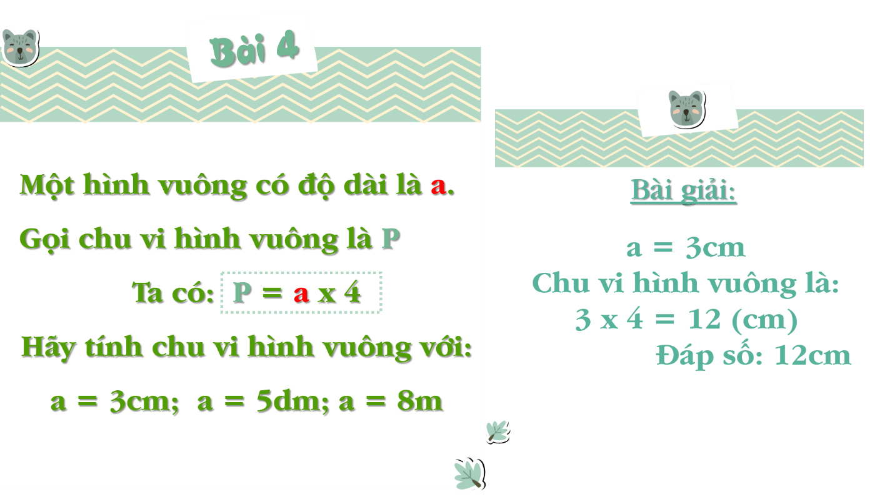




Muốn tìm chu vi
hình vuông,
em làm
thế nào?
Lấy số đo một cạnh nhân với 4.

Slide 16

Dặn dò
Làm bài tập vào vở
Chuẩn bị bài tt

Slide 17
Chúc các em
học tốt

